Slide 1
متین قاسمی پروژه اولتراسونیک
اینترنت اشیا

Slide 2
کتابخانه LiquidCrystal
`#include "LiquidCrystal.h"` یک دستور در زبان برنامه‌نویسی C/C++ است که در آن، کتابخانه "LiquidCrystal.h" به پروژهٔ شما اضافه می‌شود. این کار باعث می‌شود که تعریف‌ها و توابع مربوط به کتابخانه‌ای که در این فایل قرار دارد، در دسترس باشند.
برای کنترل صفحه‌های نمایش مایع (LCD) در پروژه‌ی آردوینو میشود. این کتابخانه توابعی را فراهم می‌کند که برنامه‌نویسان می‌توانند از آن‌ها برای کنترل و نمایش اطلاعات بر روی LCD استفاده کنند.
وقتی شما این دستور `#include "LiquidCrystal.h"` را به کد خود اضافه می‌کنید، به عنوان نمونه، تمام تعریفات و توابع مربوط به کتابخانه LiquidCrystal به کد شما افزوده می‌شود. این اجازه می‌دهد تا شما از توابع و قابلیت‌های این کتابخانه در پروژه‌ی خود استفاده کنید بدون این‌که خودتان نیاز به نوشتن کد اصلی کتابخانه داشته باشید.

Slide 3
تعریف پین‌ها:
`trigPin` و `echoPin` به ترتیب برای فعال‌کردن و دریافت پالس‌ها و از سنسور فاصله UltraSonic به کار می‌روند.
- پین‌های `trigPin` و `echoPin` در این مثال به ترتیب به پین‌های 2 و 3 متصل شده‌اند.

Slide 4
تعریف و ایجاد شیء از کلاس LiquidCrystal:
- از کتابخانه LiquidCrystal برای کنترل LCD استفاده شده است.
- یک شیء به نام `lcd` از کلاس LiquidCrystal ایجاد شده و پین‌های متصل به LCD به آن اختصاص داده شده‌اند.

Slide 5
تنظیمات اولیه:
- شروع ارتباط با Serial با سرعت 9600.
- تنظیمات اولیه برای LCD، شامل پاک کردن صفحه و نمایش پیام "Distance Meter".
- تنظیم پین‌ها به عنوان ورودی یا خروجی.

Slide 6
حلقه اصلی loop
- در هر دور حلقه، فاصله اندازه‌گیری شده و نمایش روی LCD انجام می‌شود.
- ابتدا، یک پالس به سنسور ارسال شده و سپس مدت زمان بازگشت پالس اندازه‌گیری می‌شود.
- با استفاده از محاسبات فرمول مشخص، فاصله به سانتی‌متر محاسبه می‌شود.
- نتیجه فاصله روی LCD نمایش داده می‌شود و حلقه در انتظار ۱ ثانیه می‌ماند.
این کد به طور کلی یک سیستم سنجش فاصله از یک موضوع در حال حرکت استفاده می‌کند و نتیجه را روی یک LCD نمایش می‌دهد.

Slide 7
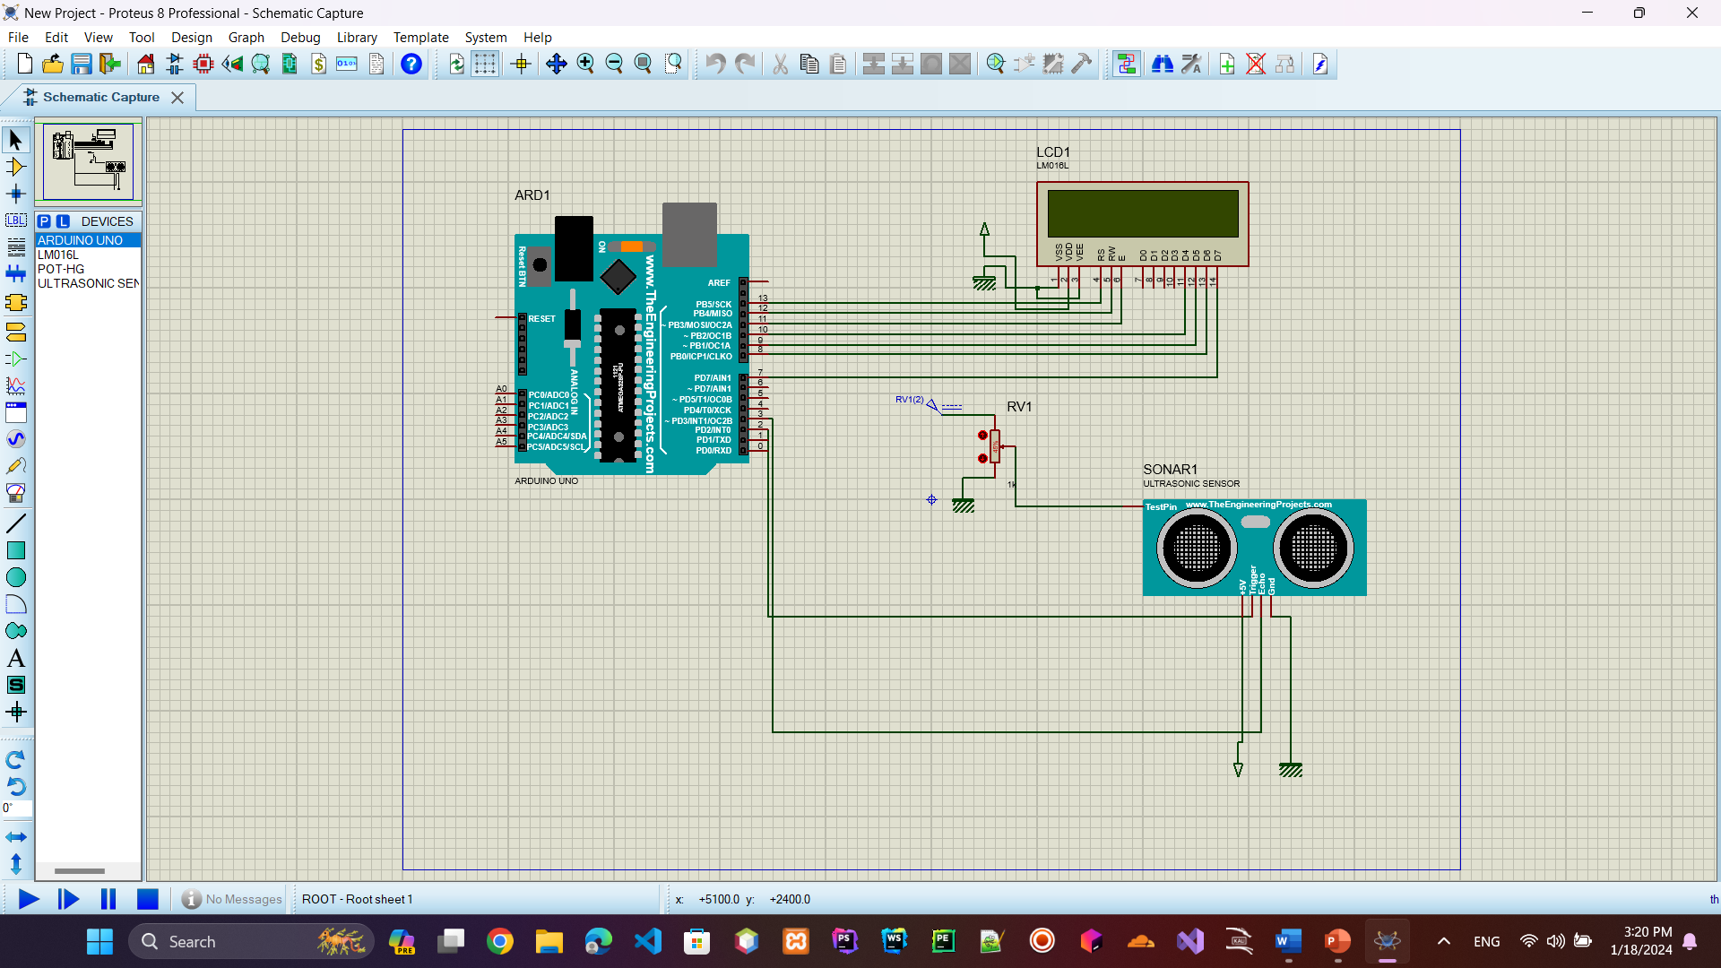
مدار بطور کلی پیاده سازی شده در پروتئوس

Slide 8
اولترا سونیک

Slide 9
اردوینو uno

Slide 10
LCD

Slide 11
متغیر تغییر دهنده

